Slide 1

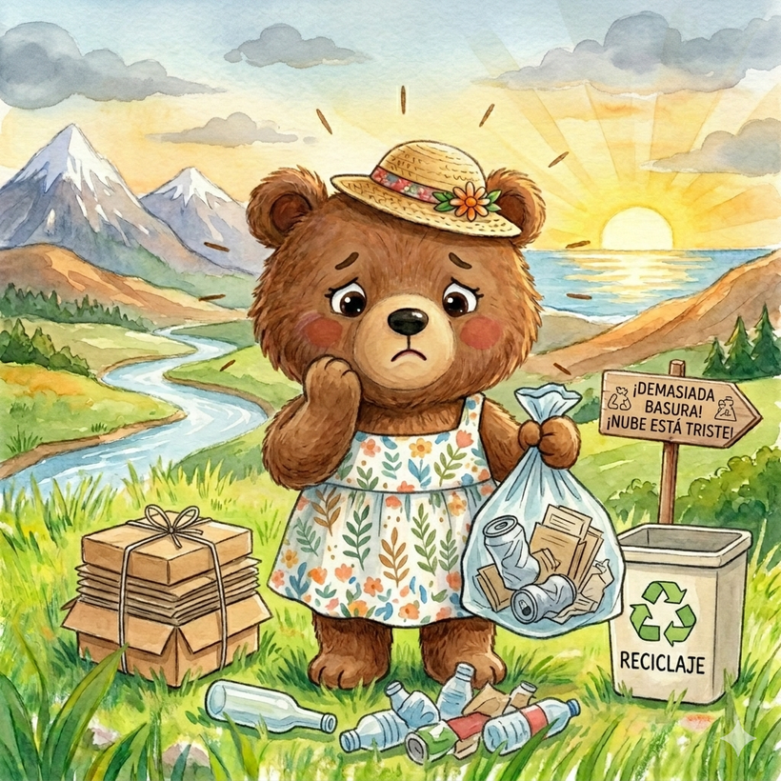


"¡Hola! He perdido la llave del cofre del reciclaje. ¿Me ayudas a abrirlo resolviendo 3 misiones?"
SÍ

Slide 2

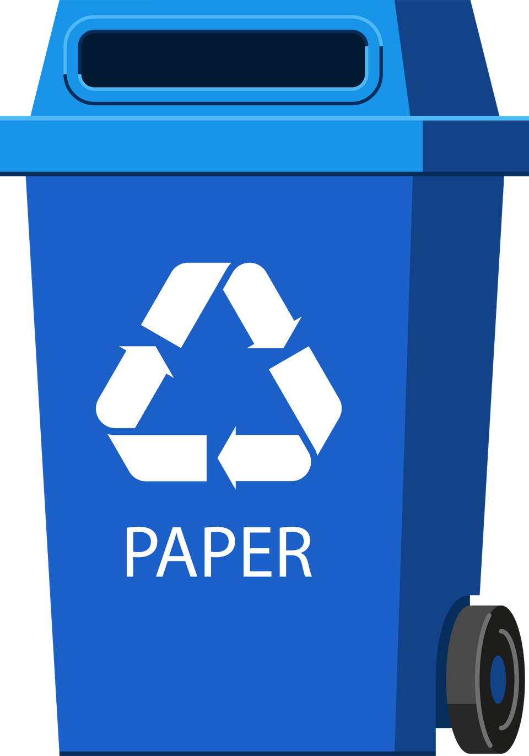
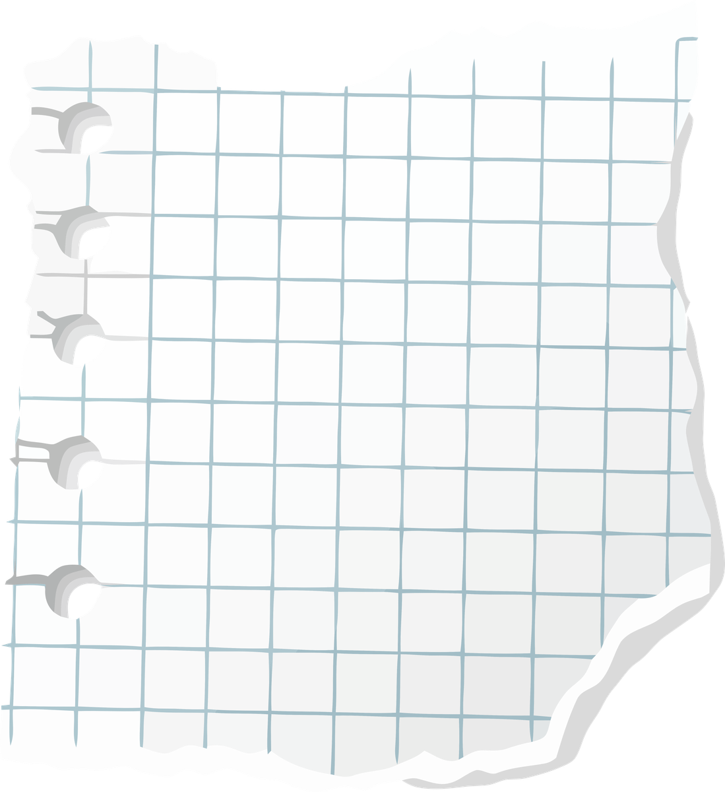


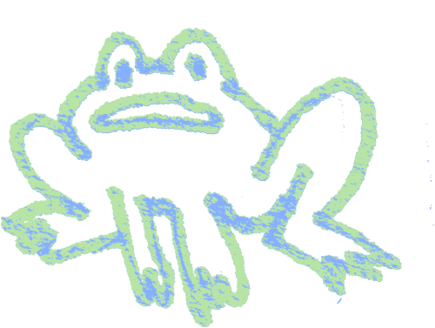
RETO AZUL
PULSA ENCIMA DE LOS DIBUJOS QUE LLEVAN R EN SU NOMBRE

Slide 3


Slide 4



Slide 5

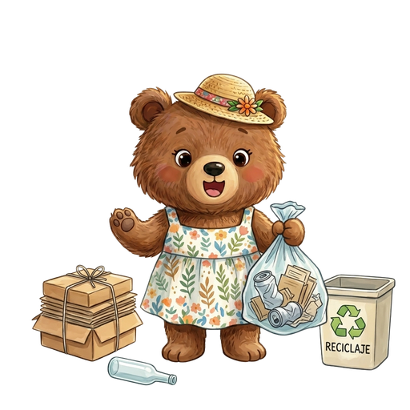
BIEN HECHO
HABÉIS CONSEGUIDO EL PRIMER CÓDIGO, LA LETRA:
R

Slide 6

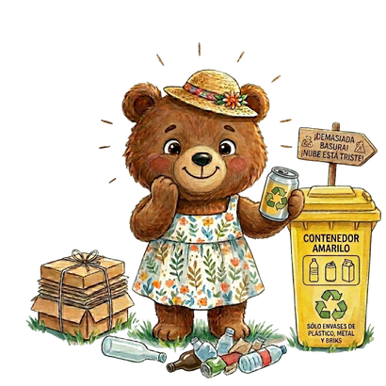

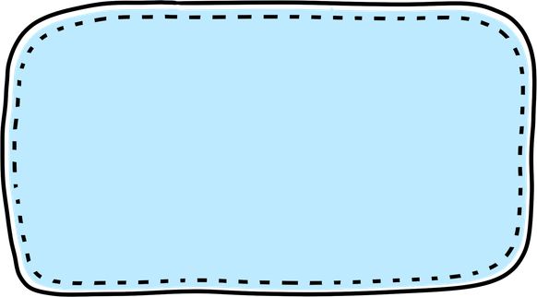
RETO
AMARILLO
¿QUÉ TENGO EN LA MANO? PULSA ENCIMA DE LA PALABRA CORRECTA
A L T A
T A L A
L A T A

Slide 7
BIEN HECHO
HABÉIS CONSEGUIDO EL SEGUNDO CÓDIGO, LA LETRA:
r

Slide 8
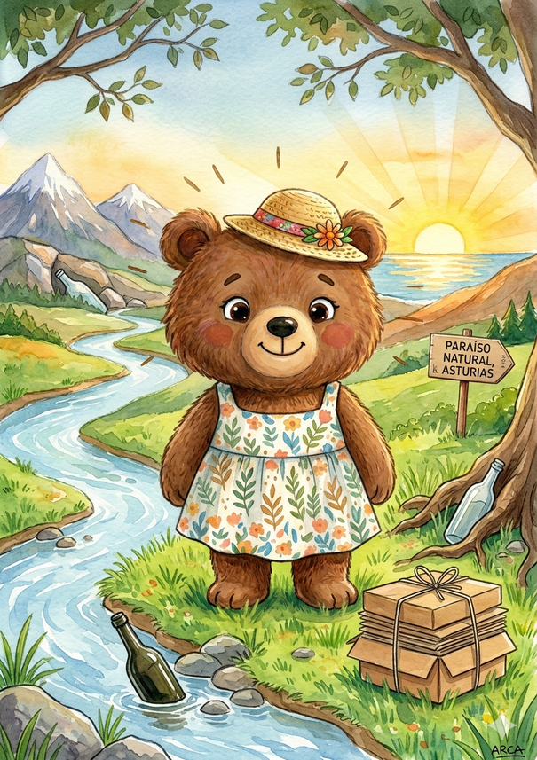




¿CUÁNTAS BOTELLAS DE VÍDRIO
HAY EN EL PAISAJE?
RETO
VERDE

Slide 9

BIEN HECHO
HABÉIS CONSEGUIDO EL SEGUNDO CÓDIGO, LA LETRA:
R

Slide 10





INSERTA EL CÓDIGO
AHORA ESCRIBE LA REGLA DE LAS 3R

Slide 11
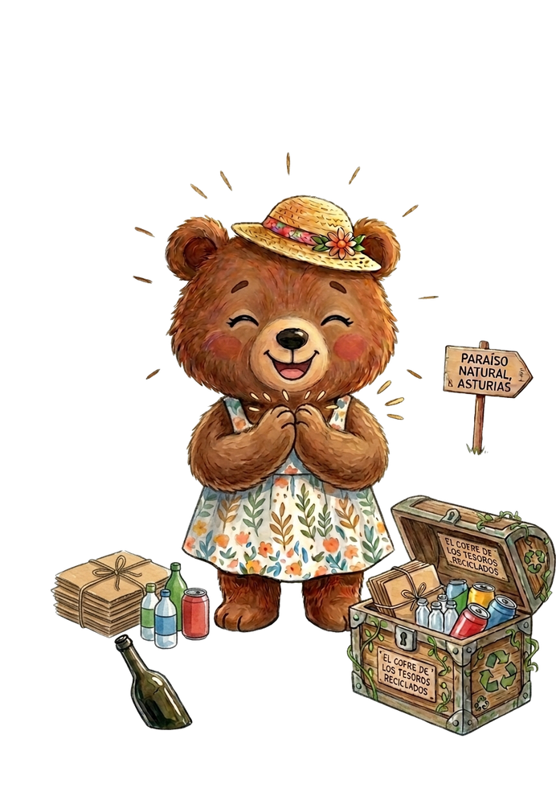
¡CONSEGUIDO!
Texto

